Slide 1
Ch06 输入和输出
本章要点：
  输入和输出概述
  命令行参数
  标准输入和标准输出函数
  文件和文件对象
  标准输入、输出和错误流
  重定向和管道

Slide 2
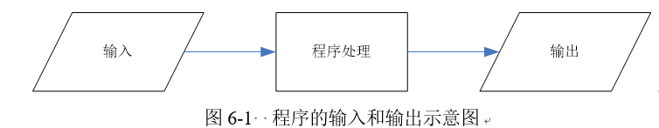
输入和输出概述
Python程序通常可以使用下列方式之一实现交互功能：
（1）命令行参数。
（2）标准输入和输出函数。
（3）文件输入和输出。
（4）图形化用户界面

Slide 3
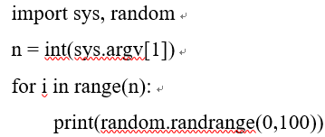
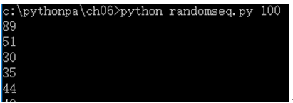
命令行参数
通过列表sys.argv访问命令行参数
  argv[0]为Python脚本名，argv[1]为第1个参数，argv[2]为第2个参数
【例6.1】命令行参数示例（randomseq.py）：生成n个随机数，其中，n由程序的第一个命令行参数所确定

Slide 4
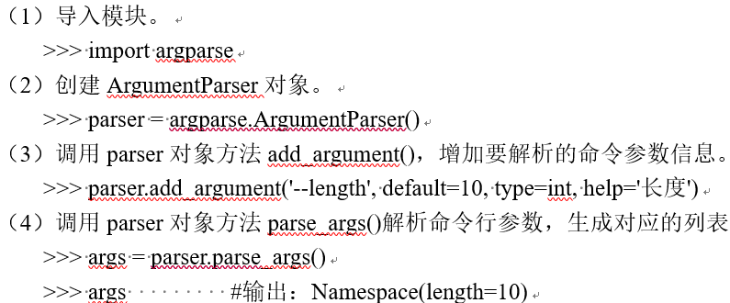
argparse模块和命令行参数解析
argparse模块是用于解析命名的命令行参数，生成帮助信息的python标准模块
使用argparse模块的基本步骤

Slide 5
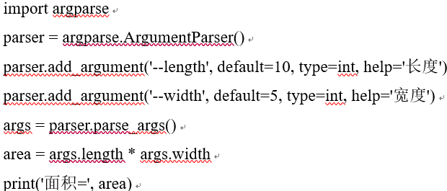
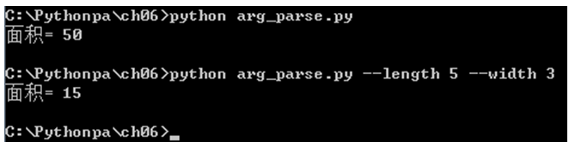
【例6.2】命令行参数解析示例
解析命令行参数所输入的长和宽的值，计算并输出长方形的面积

Slide 6
标准输入和标准输出函数
input函数的格式
print函数的格式
  print函数用于打印一行内容，即将多个以分隔符（sep，默认为空格）分隔的值（value，...，以逗号分隔的值），写入到指定文件流（file，默认为控制台sys.stdout）。参数end指定换行符；flush指定是否强制写入到流

Slide 7
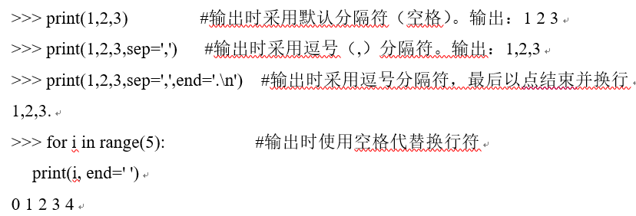
【例6.3】输入函数和输出函数示例1（io_test1.py）

Slide 8
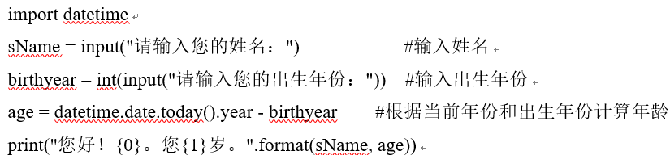
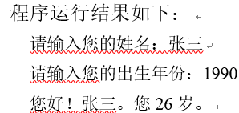
【例6.4】输入函数和输出函数示例2（io_test2.py）

Slide 9
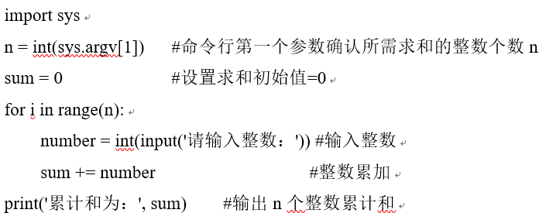
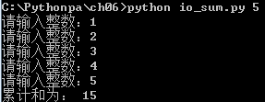
【例6.5】从控制台读取n个整数并计算其累计和（io_sum.py）
n由程序的第一个命令行参数所确定

Slide 10
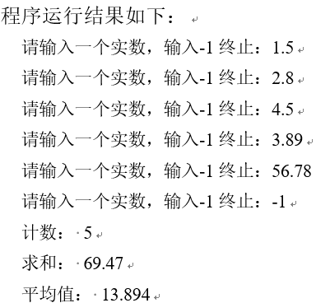
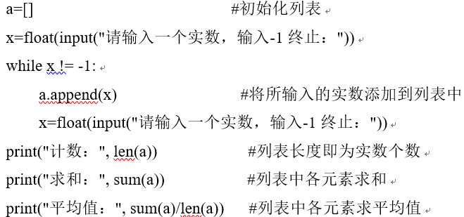
交互式用户输入
【例6.6】编写程序（stat.py），输入批量数据（假定当输入-1时，终止输入），统计所输入的数据个数，并求总和以及平均值

Slide 11
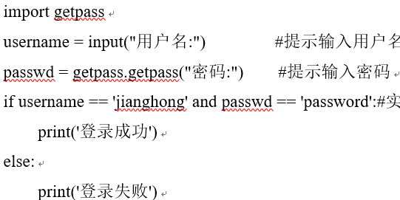
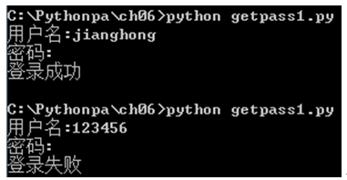
运行时提示输入密码
【例6.7】运行时提示输入密码（getpass1.py）

Slide 12
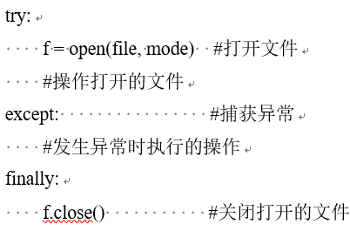
文件和文件对象
文件对象和open函数
  使用open()函数时，可以指定打开文件的模式mode为：'r'（只读）、'w'（写入，写入前删除旧内容）、'x'（创建新文件，如果文件存在，则导致FileExistsError）、'a'（追加）、'b'（二进制文件）、't'（文本文件，默认值）、'+'（更新，读写）

Slide 13
文件的打开、写入、读取和关闭
通过内置函数open()可创建或打开文件对象；通过文件对象的实例方法write/writelines，可以写入字符串到文本文件；通过文件对象的实例方法read/readline，可以读取文本文件的内容；文件读写完成后，应该使用close方法关闭文件

Slide 14
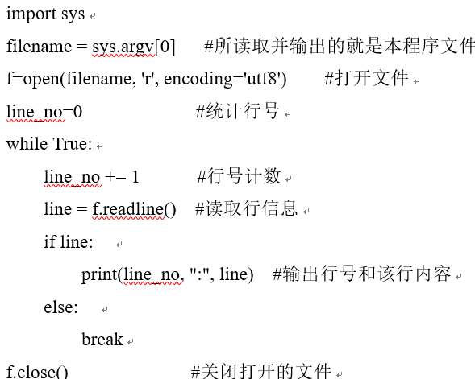
【例6.8】读取并输出文本文件（type_file.py）

Slide 15


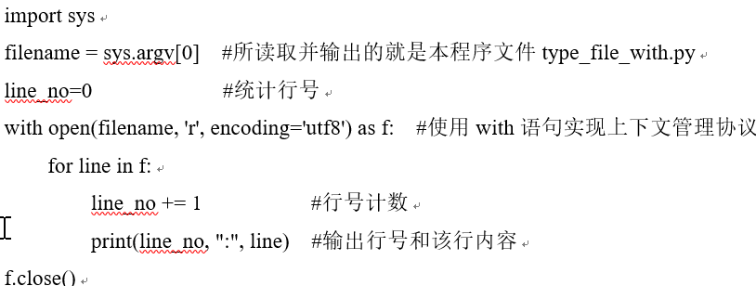
with语句和上下文管理协议
实现上下文管理协议的对象
文件对象支持使用with语句，确保打开的文件自动关闭
【例6.9】利用with语句读取并输出文本文件（type_file_with.py）

Slide 16
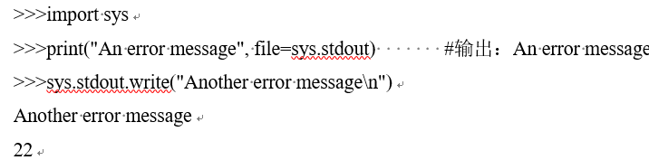
标准输入、输出和错误流
使用sys模块的sys.stdin、sys.stdout和sys.stderr，可以查看对应的标准输入、标准输出和标准错误流文件对象
【例6.10】标准输出流示例

Slide 17
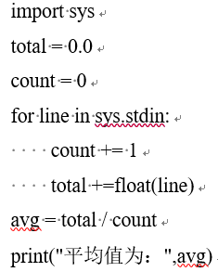
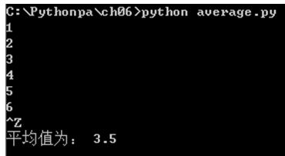
读取任意长度的输入流
【例6.11】计算输入流中数值的平均值（average.py）

Slide 18
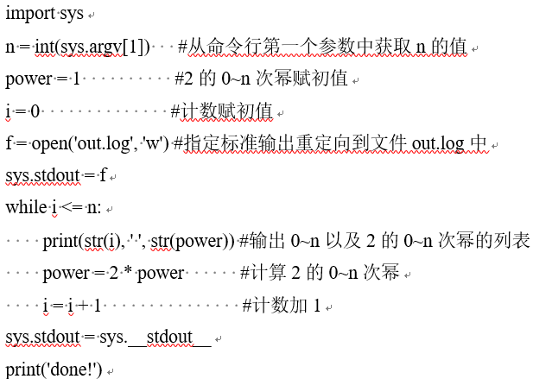
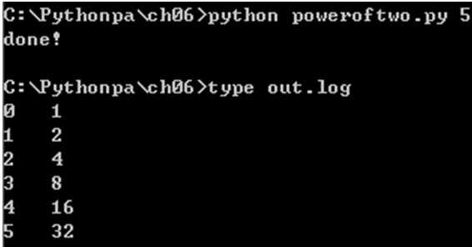
标准输入、输出和错误流重定向
【例6.12】标准输出流重定向示例（poweroftwo.py）。从命令行第一个参数中获取n的值，然后将0~n以及2的0~n次幂的列表打印输出到out.log文件中

Slide 19

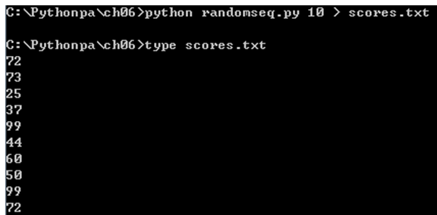
重定向和管道
实现标准输入和标准输出的抽象，并通过操作系统为标准输入或标准输出指定不同的源
重定向标准输出到一个文件
【例6.13】重新定向标准输出到一个文件

Slide 20


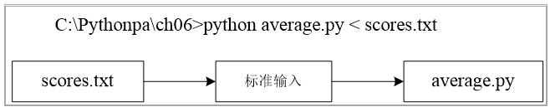
重定向文件到标准输入
输出重定向的语法格式
【例6.14】重新定向文件到标准输入
重定向文件到标准输入的示意图

Slide 21

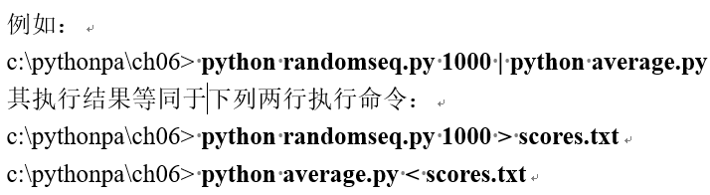
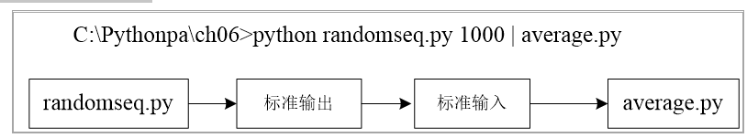
管道
将一个程序的标准输出与另一个程序的标准输入相连，这种机制称之为管道
管道执行的示意图

Slide 22
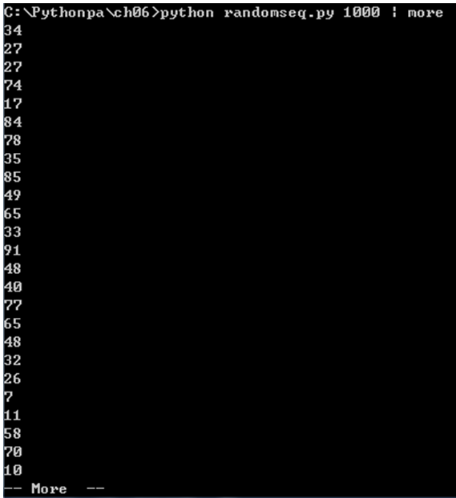
过滤器
过滤器通过某种形式将标准输入流转换为标准输出流
【例6.15】过滤器示例1：使用操作系统实用程序more逐屏显示数据

Slide 23
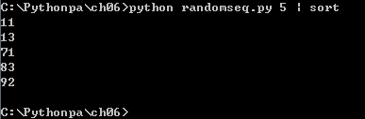
过滤器示例（1）
【例6.16】过滤器示例2：使用操作系统实用程序sort排序输出数据

Slide 24
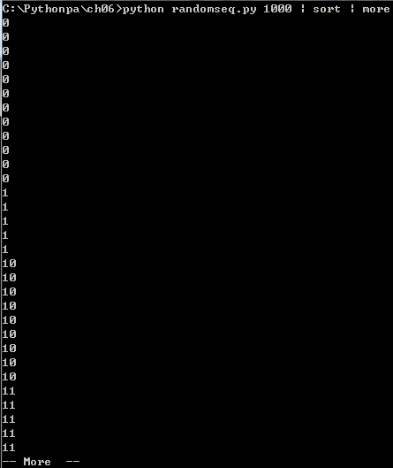
过滤器示例（2）
【例6.17】过滤器示例3：使用操作系统实用程序sort和more排序并逐屏输出数据

Slide 25
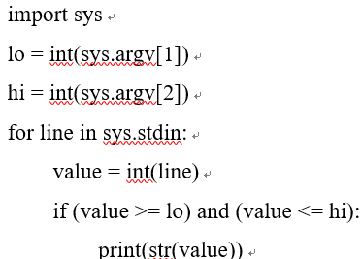
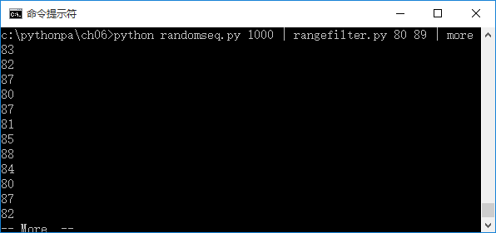
过滤器示例（3）
【例6.18】过滤器示例4（rangefilter.py）：将来自于标准输入中位于指定范围的值写入到标准输出

Slide 26
实验和习题
上机实践1~18
复习题
  填空题
  思考题

